Slide 1
Zondag 27 november

Slide 2
Hoe wordt het koninkrijk van God zichtbaar in ons?
Zondag 27 november

Slide 3
Matteüs 13:1-8 МАТВІЯ 13:1-8
Die dag verliet Jezus het huis en ging aan de oever van het meer zitten.
Er kwam een grote mensenmassa om Hem heen staan, en daarom ging Hij in een boot zitten, terwijl de menigte op de oever bleef.
Hij sprak in allerlei gelijkenissen tot hen: ‘Een zaaier ging eropuit om te zaaien.
Tijdens het zaaien viel een deel van het zaad op de weg, en er kwamen vogels die het opaten.
Того дня Ісус вийшов з дому і сидів біля моря;
і зібралося біля Нього безліч людей; Він увійшов у човен і сів, а всі люди стояли на березі.
І Він багато розповідав їм притчами, кажучи: Ось вийшов сіяч сіяти.
І коли сіяв, одне зерно впало при дорозі, і прилетіли птахи та визбирали його.

Slide 4
Matteüs 13:1-8 МАТВІЯ 13:1-8
Een ander deel viel op rotsachtige grond, waar maar weinig aarde was, en het schoot meteen op omdat het niet diep in de grond kon doordringen;
en toen de zon opkwam verschroeide het, en doordat het geen wortel had droogde het uit.
Weer een ander deel viel tussen de distels, en toen die opschoten verstikten ze het.
Maar er viel ook zaad in goede grond, en dat droeg vrucht, deels honderdvoudig, deels zestigvoudig, deels dertigvoudig.
Інше впало на кам’янистий ґрунт, де не було багато землі, і швидко зійшло, бо не мало глибокої землі,
а як піднялося сонце, — зів’яло і, не маючи кореня, засохло.
Інше впало в терня, а терня виросло й заглушило його.
А інше впало на добру землю і давало плід: одне в сто, одне в шістдесят, одне в тридцять разів.

Slide 5
Lucas 13:18-21 Луки 13:18-21
Daarop zei Hij: ‘Waarop lijkt het koninkrijk van God en waarmee zal Ik het vergelijken?
Het lijkt op een zaadje van de mosterdplant dat iemand in zijn tuin zaaide, waarna het groeide en een boom werd, waar de vogels van de hemel in de takken kwamen nestelen.’
En opnieuw zei Hij: ‘Waarmee zal Ik het koninkrijk van God vergelijken
Het lijkt op zuurdesem die een vrouw mengde met drie zakken meel tot alle meel doordesemd was.’
А Він промовив: До кого подібне Боже Царство, і до чого його прирівняю? Подібне воно до зерна гірчиці, яке людина взяла і кинула у свій город. І воно виросло і стало [великим] деревом, і птахи небесні оселилися в його гілках.
І знову сказав: До чого прирівняю Боже Царство?
Подібне воно до закваски, яку бере жінка, кладе в три мірки борошна, доки не вкисне все!

Slide 6
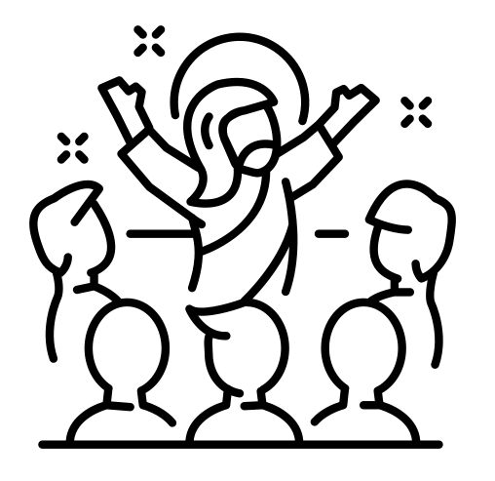
Koninkrijk van God

Slide 7
Matteüs 13:18-23 МАТВІЯ 13:18-23
Hoor en begrijp dan nu de gelijkenis van de zaaier:
Bij ieder die het woord van het koninkrijk hoort maar het niet begrijpt, komt hij die het kwaad zelf is om te roven wat in hun hart is gezaaid; dit is het zaad dat op de weg gezaaid is.
Het zaad dat op rotsachtige grond is gezaaid, dat zijn zij die het woord horen en het meteen met vreugde aannemen.
Maar doordat het geen wortel schiet in hen, is dat van korte duur. Worden ze vanwege het woord verdrukt of vervolgd, dan komen ze meteen ten val.
Отже, послухайте притчу про сіяча.
До кожного, хто слухає слово про Царство, та не розуміє, приходить лукавий і викрадає посіяне в його серці; це те, що посіяне при дорозі.
А посіяне на кам’янистому — це той, хто слухає слово і відразу з радістю його приймає,
але, не маючи в собі кореня, він є непостійний, і коли настають труднощі або переслідування за слово, він відразу спокушується.

Slide 8
Matteüs 13:18-23 МАТВІЯ 13:18-23
Het zaad dat tussen de distels is gezaaid, dat zijn zij die het woord horen, maar bij wie de zorg om het dagelijks bestaan en de verleiding van de rijkdom het woord verstikken, zodat het zonder vrucht blijft.
Het zaad dat in goede grond is gezaaid, dat zijn zij die het woord horen en begrijpen. Zij zijn het die vrucht dragen, deels honderdvoudig, deels zestigvoudig, deels dertigvoudig.’
Посіяне в тернях — це той, хто слухає слово, але клопоти віку та омана багатства заглушають те слово, і воно залишається без плоду.
А посіяне в добру землю — це той, хто слухає слово і розуміє, тому приносить плід — один родить у сто разів, інший — у шістдесят, а ще інший — у тридцять.

Slide 10
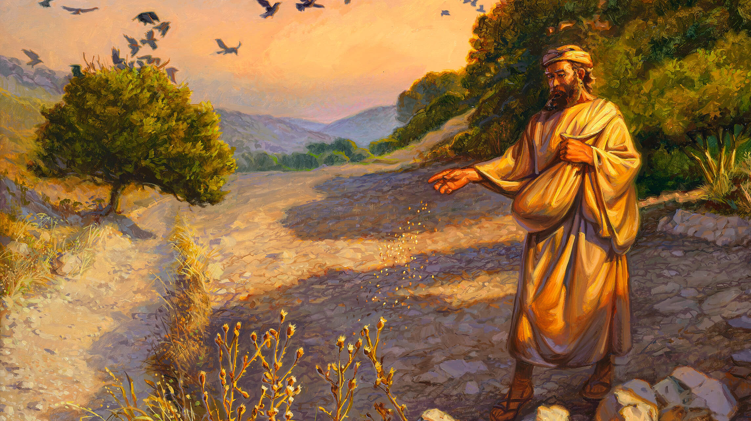
Verhard hart
Oppervlakkig hart
Verdeeld hart
Ontvankelijk hart

Slide 14
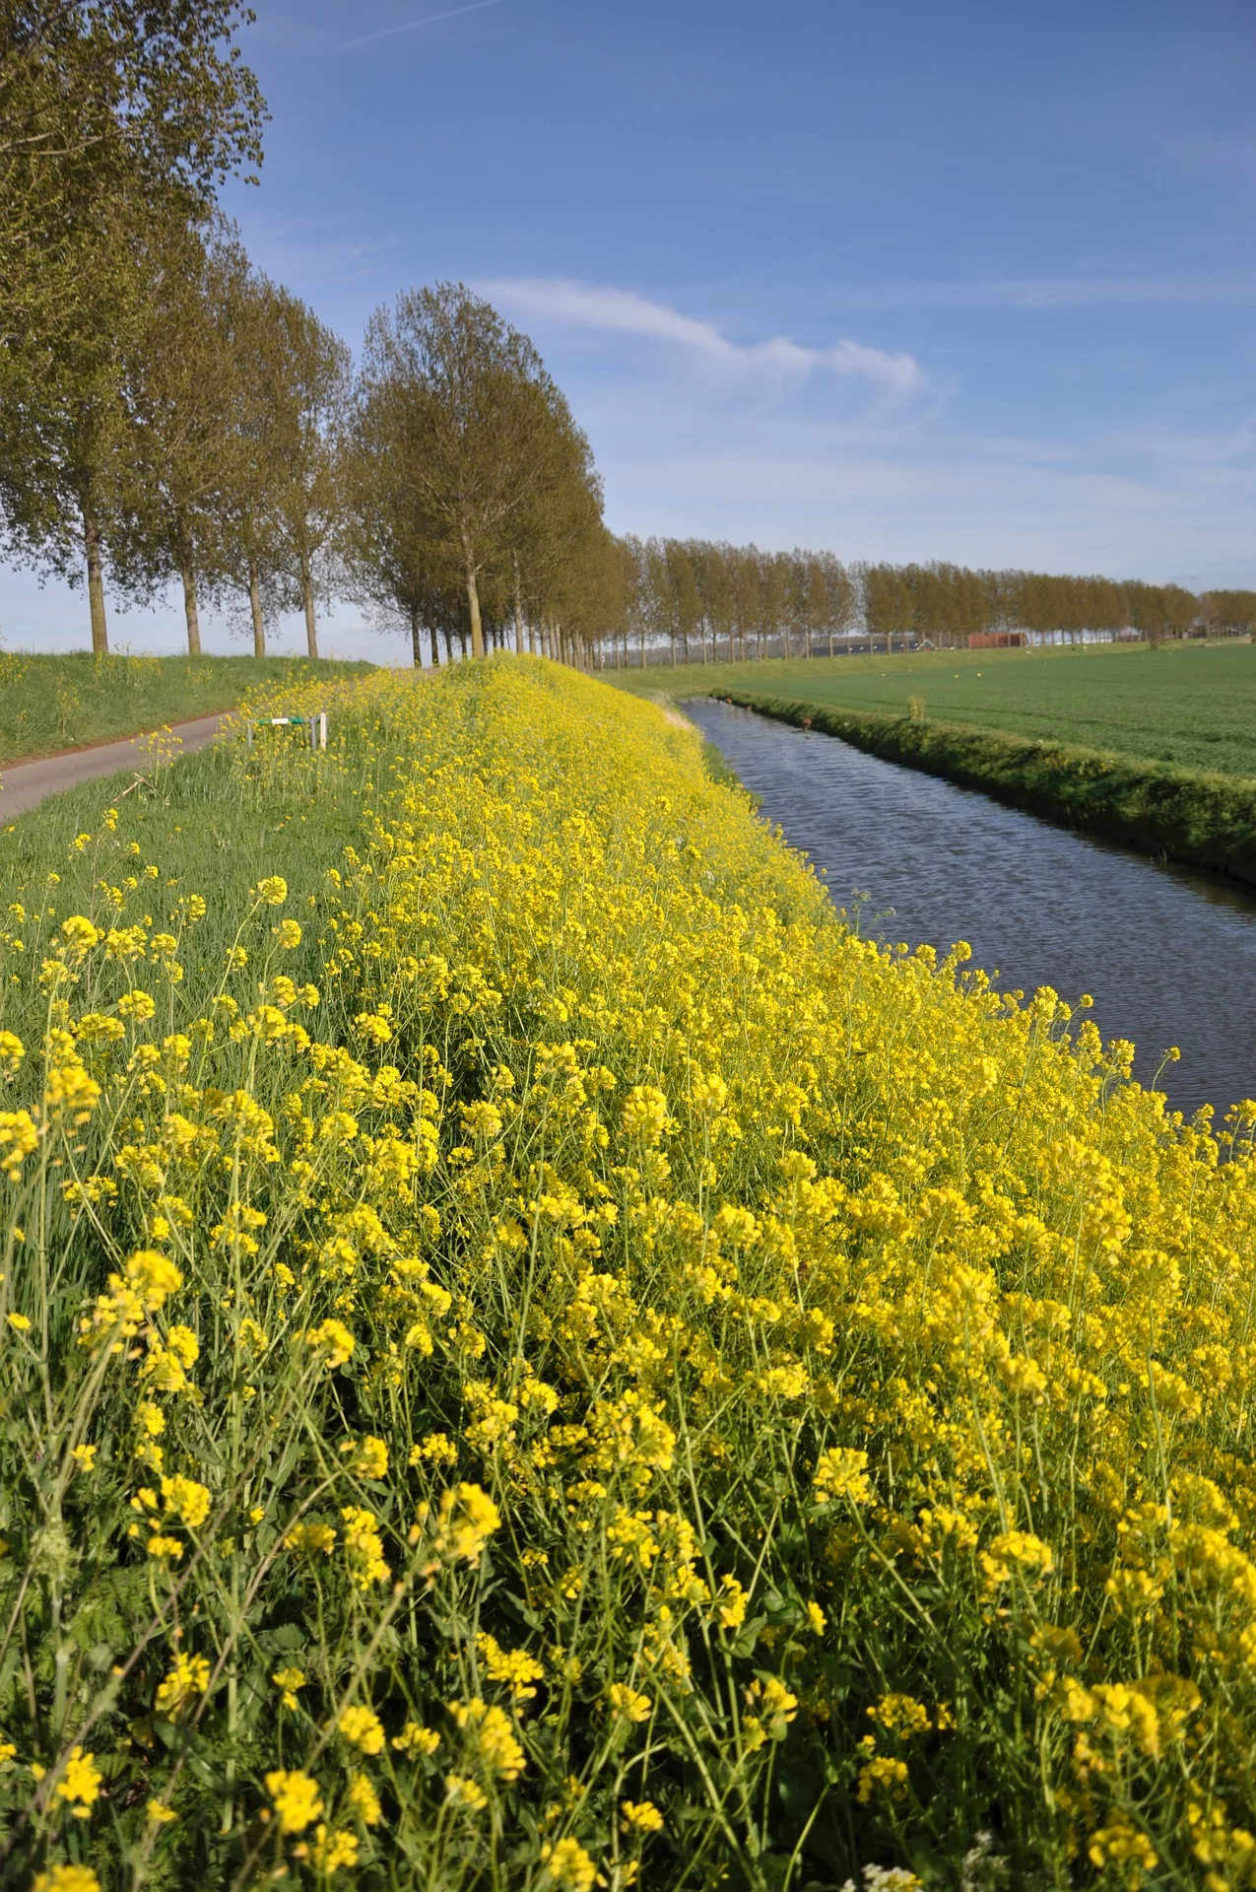
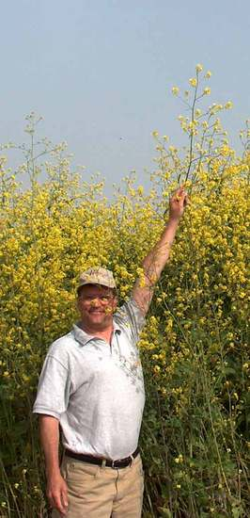
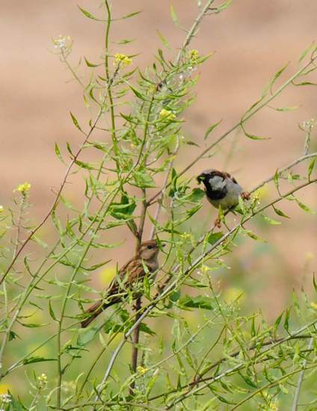
mosterd

Slide 15
Het koninkrijk van God:
is een kracht van leven en groei!
er is geduld nodig, het is geen explosieve kracht;
het koninkrijk neemt niet in met geweld;
het begint klein.
begint met een verandering van het hart
eerst onzichtbaar, dan zichtbaar;
het hart moet ‘goede grond’ hebben om vrucht te dragen;
zoals gist deeg verandert.

Slide 16
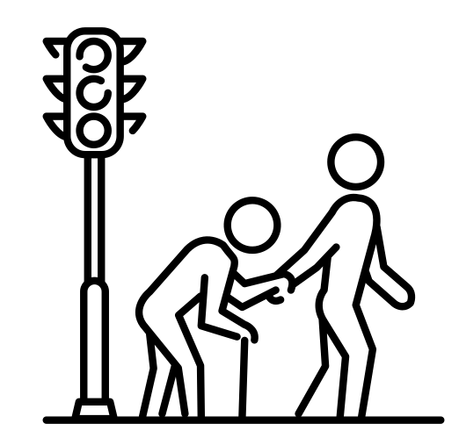
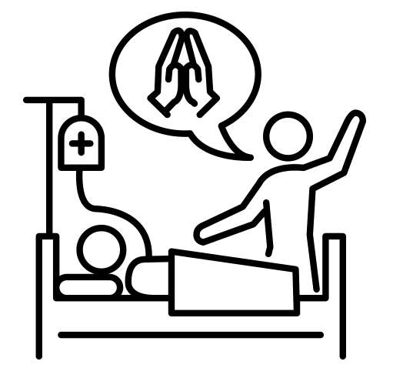
Hoe wordt het koninkrijk van god in ons zichtbaar?
Door wat wij zeggen
Door wat we doen
Door wie we zijn, hoe we leven

